Slide 1

AI 협업은 첫 산출물을 늦출수록 넘어진다
핵심 개념 및 문제
• 첫 산출물이 이후 판단을 고착시킨다 • 즉시 실행 인터페이스가 탐색 범위를 좁히는 문제 • 탐색 구조화가 프롬프트 최적화보다 중요 • 작업 순서 설계가 결과의 다양성을 결정한다 • 논문 출처: arXiv:2512.18388v2 • Wen et al. | 2026-04-28 내부 기술 리뷰
솔루션 및 결과
• HAICo: 발산·수렴 모드 분리 시스템 • 아이디어 카드 탐색 후 산출물 생성 순서 적용 • N=24 실험: Novelty 3.22 vs 2.41 • HAICo가 ChatGPT 대비 독창성·다양성 모두 우위 • 대상: 엔지니어·PM·AI 도구 사용자 • 의사결정자 포함 실무 적용 가이드 제공
LG Display
PUBLIC

Slide 2
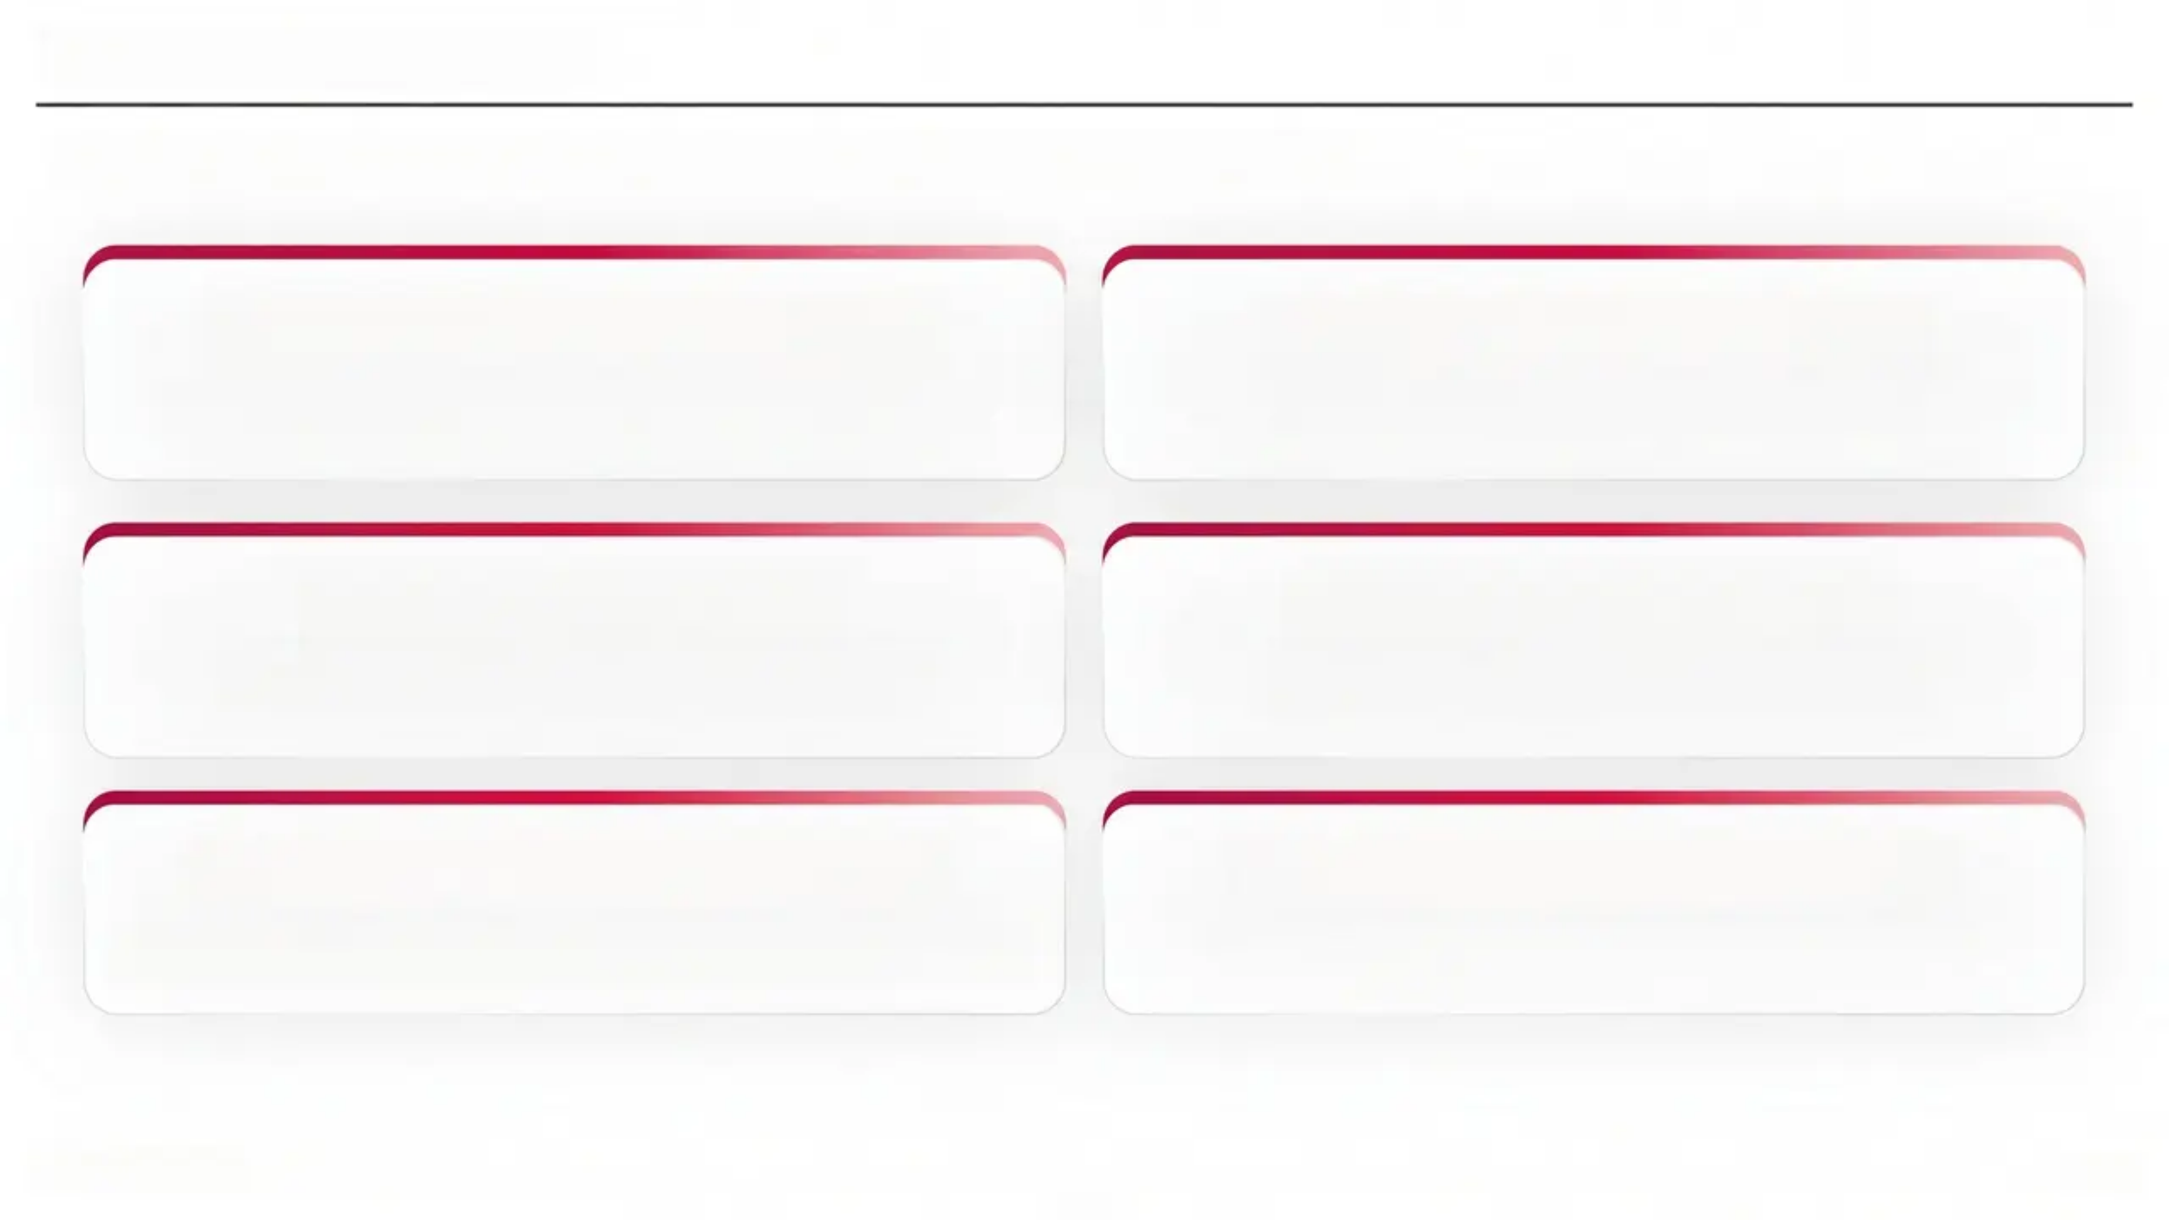

페이지 제목 / Page title
논문의 핵심 가치와 실무적 의의 / Core Value and Practical Significance
즉시 산출물이 고착을 만든다
문제는 모델 성능이 아니다
첫 결과물이 anchor로 작동해 탐색 범위를 좁힌다
작업 순서 설계가 결과 품질을 결정한다
프롬프트 기술의 한계
탐색 구조화가 핵심 변수
프롬프트 최적화는 도구 조작 학습에 그친다
실행을 늦추고 대안을 먼저 비교해야 한다
개인 품질↑ 집단 다양성↓ 분리
워크플로 설계가 실무 전환점
AI 지원 시 개인 성과는 높아지나 팀의 결과물은 동질화됨
순서 재설계로 고객 없이 넓은 탐색이 가능하다
LG Display
2 / 12
| PUBLIC |

Slide 3

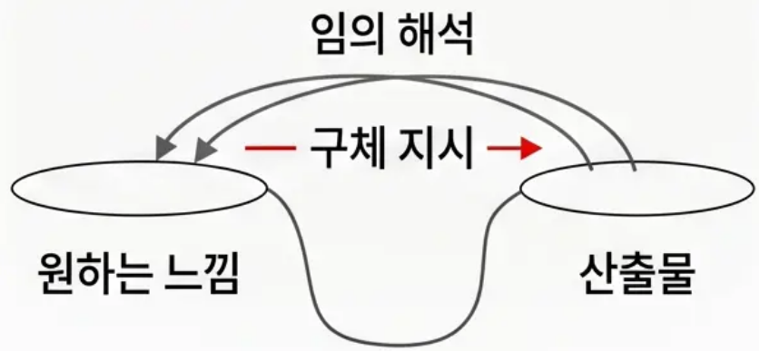
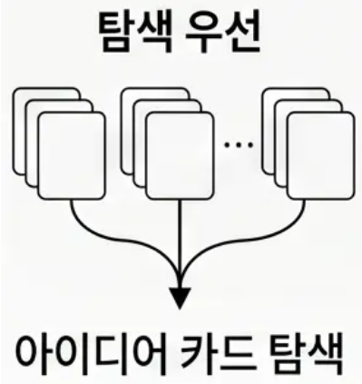
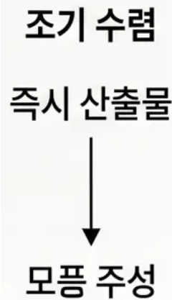
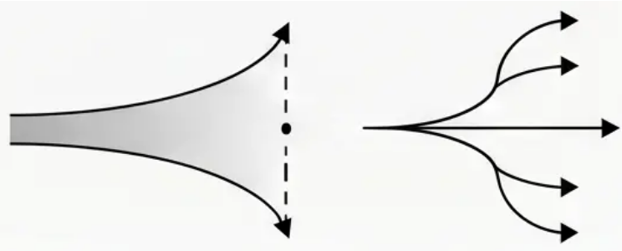

조기 수렴과 설계 고착 문제 모델 / Early Convergence & Design Fixation Model
핵심 문제 모델
발생 매커니즘 및 플로우
탐색 우선 플로우 및 원인
Core Problem Model
Occurrence Mechanism & Flow
Exploration-First Flow & Cause
조기 수렴: 탐색 전 방향 고정
Gulf of envisioning 개념 정의
탐색 우선 플로우와 비교
AI 즉시 산출물이 첫 기준점으로 작동, 이후 수정 루프 강화
원하는 느낌 → 구체 지시 변환 실패 → 임의의 해석 루프 발생
아이디어 카드 탐색 → 선택 기준 수립 → 산출물 생성 순서
설계 고착: 첫 예시에 묶이는 상태
고착 심화 플로우 구조
문제 원인: 모델 성능 아닌 손서
AI 이미지 노출 시 아이디어 수·다양성·독창성 모두 저하
즉시 산출물 → 로컬 수정 반복 → 대안 탐색 기회 소멸
작업 순서 설계가 고착 여부를 결정하는 핵심 변수

Slide 4


HAICo 시스템 설계: 발산과 수렴의 분리
발산 모드
수렴 모드
• 아이디어 그리드 생성
• 파라미터 분해 후 실행
이미지 생성 전 제목·설명·태그 포함 카드 배열 제시
수정 의도를 semantic parameter 표로 분해 후 선택
• 연상 프롬프팅으로 다양성 확보
• 비선형 컨텍스트 전환 지원
신화·역사·예술 등 원격 영역 연상 (W=24.0 p<0.001)
대화 흐름 비중속, 이전 분기 상태로 자유 복귀 가능
• Gene xplore 모델 기반 설계 원리
• 버린 분기와 이유 보존
생성·탐색 분리 구조로 고착 방지 메커니즘 내재화
폐기된 아이디어 branch와 선택 근거를 히스토리로 보관
LG Display
| PUBLIC |

Slide 5
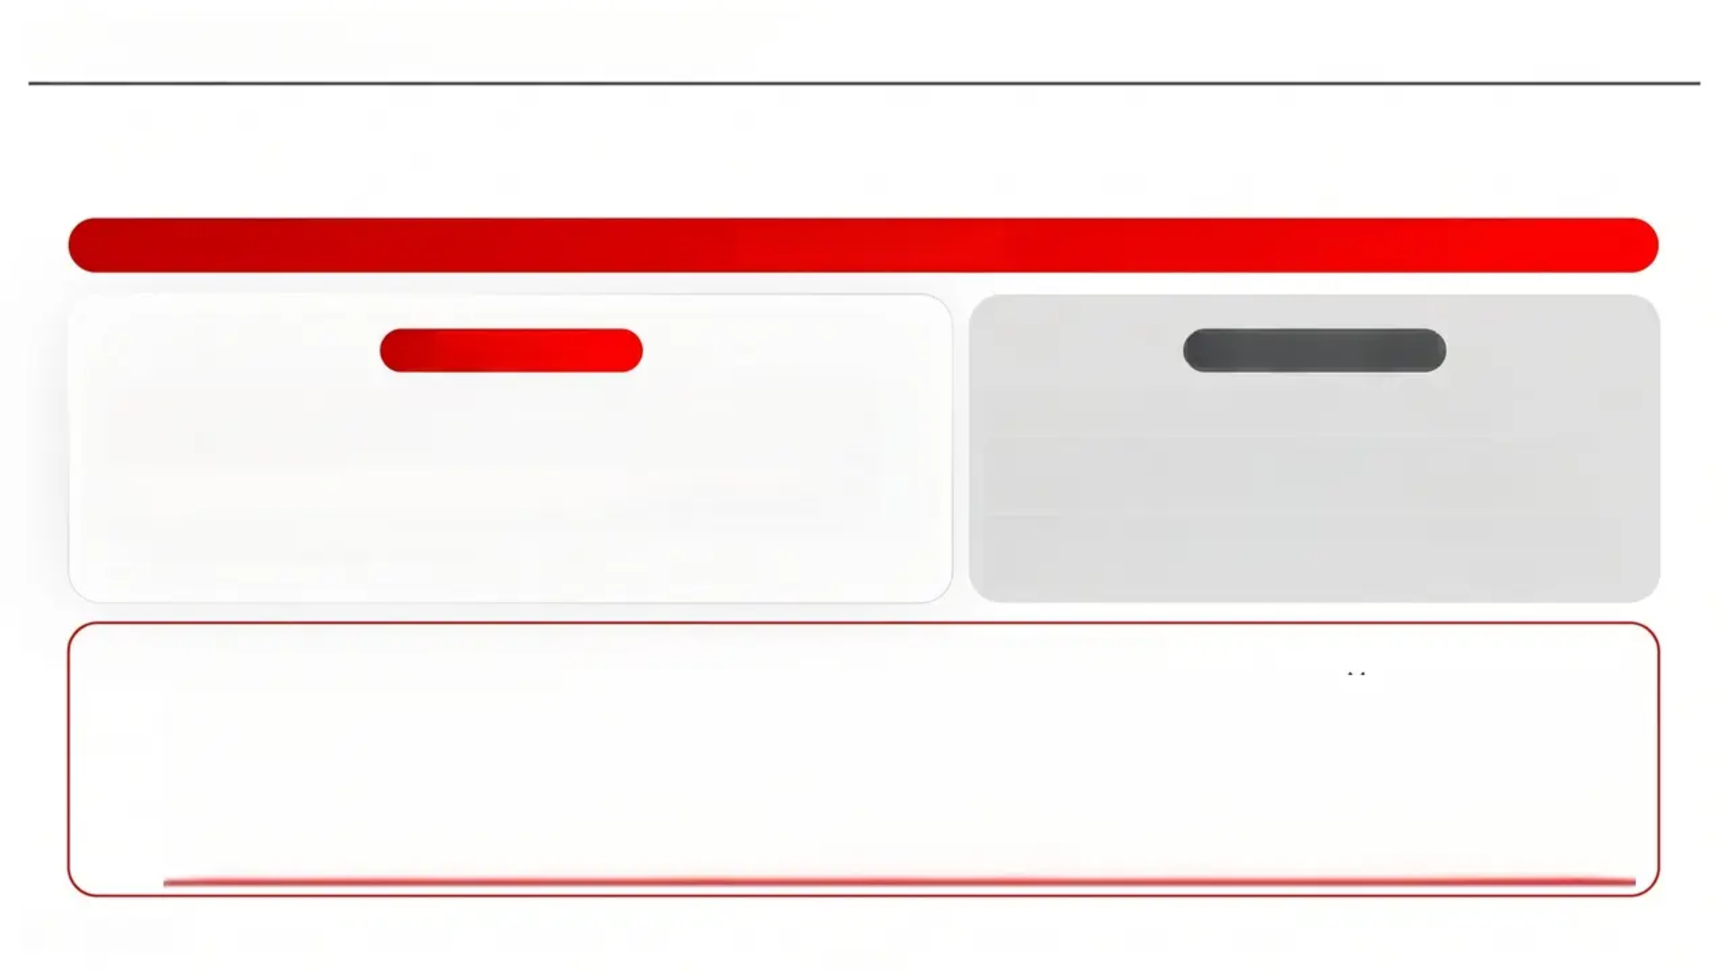
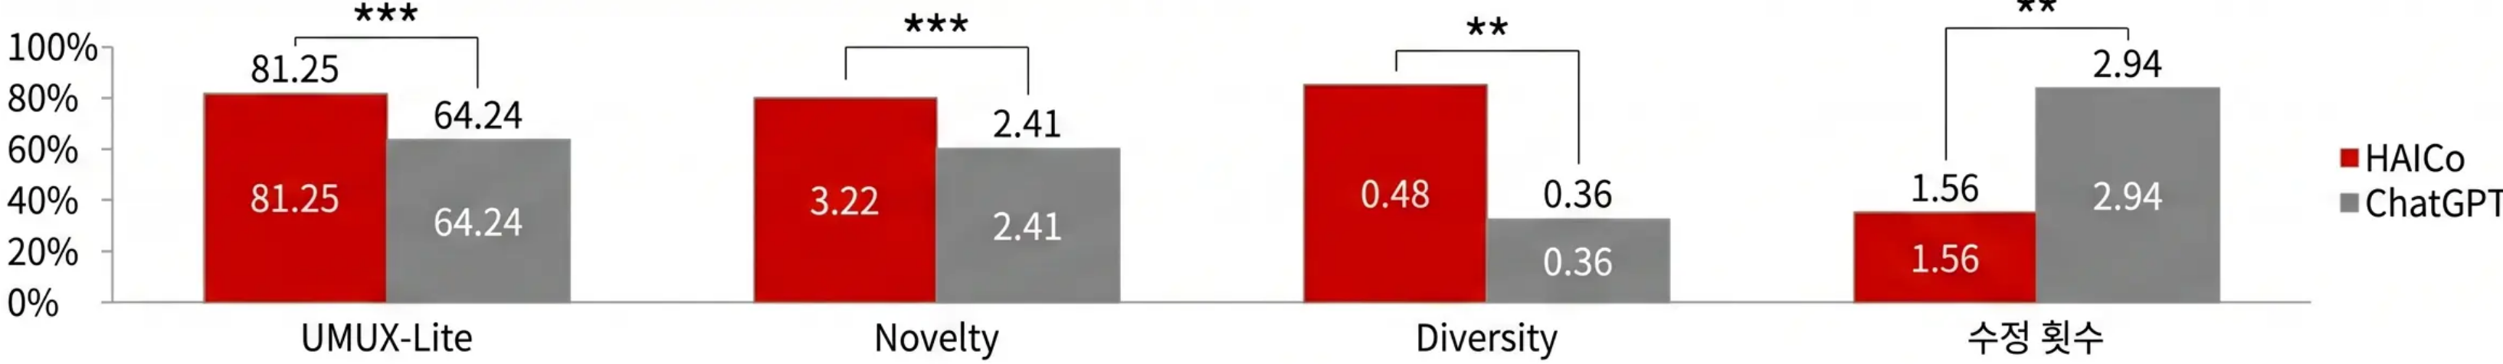

실험 결과: 독창성 및 다양성 지표 분석
주요 실험 결과 메트릭
핵심 성능 지표
사용자 경험 및 기타 결과
- UMUX-Lite 사용성: 81.25 vs 64.24 (HAICo가 유의미하게 높음, p<0.001)
- 수정 횟수: 1.56 vs 2.94 감소 (p=0.004, HAICo 우위)
- 창의성 지원 지수(CSI) 전 5개 차원 우위 (p<0.002 수준)
- Novelty 독창성: 3.22 vs 2.41 (p<0.001, 통계적으로 유의)
- Diversity 다양성: 0.48 vs 0.36 (p=0.001)
- 유창성(Fluency) 및 유용성(Usefulness) 두 조건 간 유의미한 차이 없음 (ns)
LG Display
| PUBLIC |

Slide 6

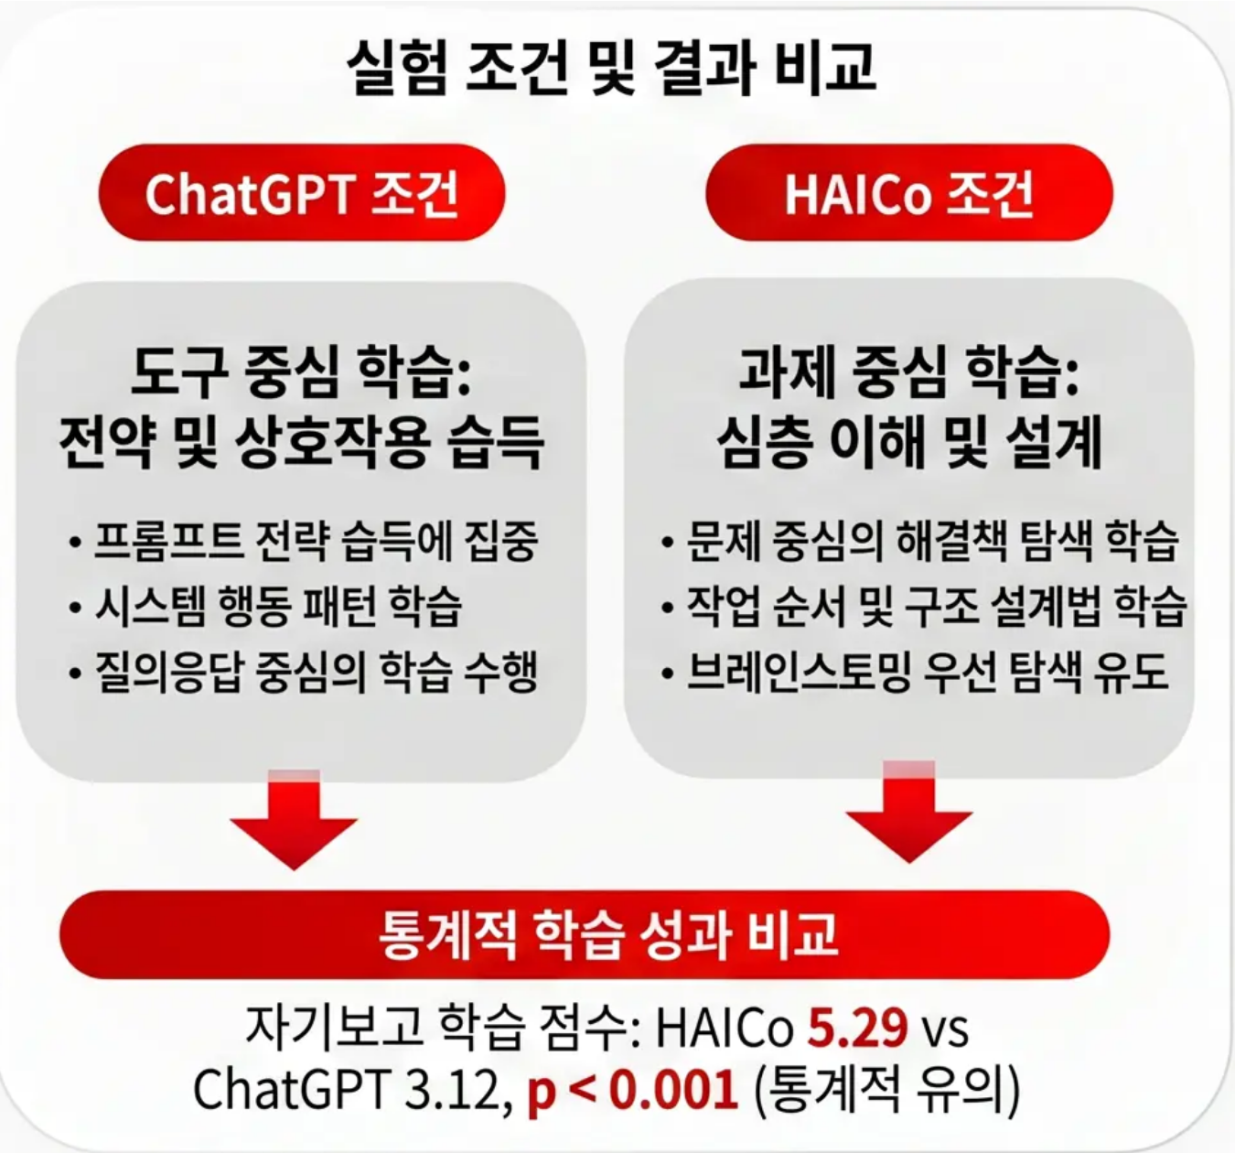
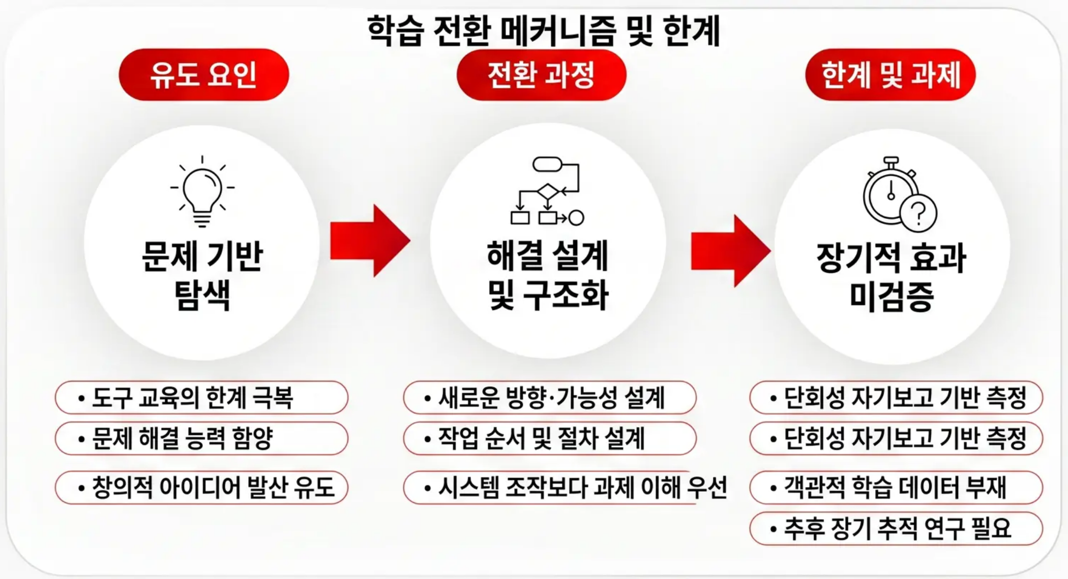

학습의 전환: 도구 사용법에서 과제 이해로
조건별 학습 결과 및 장기적 시사점
연구 결과 및 비교
Display
| PUBLIC |

Slide 7



생성형 AI의 고착 심화에 관한 보강 근거
[RESULT 1] / 연구 결과 1
[RESULT 2] / 연구 결과 2
[RESULT 3] / 연구 결과 3
AI 노출 → 아이디어 다양성·독창성 저하
개인 품질↓, 집단 다양성↓ 분리 현상
ChatGPT → 아이디어 동질화 위험
Wadinambiarachchi 2024: AI 이미지 노출 시 아이디어 수(↓18.3%), 다양성(↓25.1%), 독창성(↓30.5%) 모두 유의미하게 감소 (p < 0.001)
Doshi & Hauser 2024: AI 지원 클러스터에서 개인 창의성 점수는 상승하나, 텍스트 간 유사도(↑32.4%, p < 0.01) 증가로 집단 다양성 하락
Anderson et al. 2024: 아이디어 수는 증가(↑65.3%), 사용자 간 구별도(↓41.8%, p < 0.001) 및 책임감 동시 저하로 동질화
[RESULT 4] / 연구 결과 4
[RESULT 5] / 연구 결과 5
[RESULT 6] / 연구 결과 6
병렬 프로토타입이 직렬보다 다양성 우위
고착은 도메인 범용 현상
GenAI 자체가 고착 심화 요인
Parsons et al. 2021: 창의적 작업뿐만 아니라와 데이터 시각화 설계 등 도메인 범용적으로 고착이 창의적 결과를 제한 (p < 0.05)
복수 연구 수렴: 모델 성능(Accuracy)과 무관하게, AI 산출물 노출 자체기 사용자의 고착을 강화하는 핵심 요인 (**p < 0.05)
Dow et al.: 동시 대안 탐색(병렬)이 순차 탐색(직렬)보다 결과의 다양성 및 품질(↑22.5%)이 모두 높음 (p < 0.05)
LG Display
| PUBLIC |

Slide 8





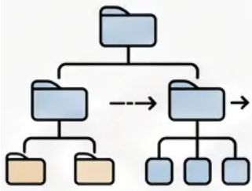


권장 사용자 워크플로 6단계
고착 방지 및 발산 강화를 위한 AI 협업 절차
2
3
2단계: 발산 카드 패스
3단계: 선택 기준 수립
1
6
1단계: 문제 프레임
원격 영역 아이디어 7-9개 생성, 산출물 생성 금지
novelty·유용성· 실행가능성·리스크 리스크로 평가
감사 및 브랜치 보완
4
5
목표·독자·제약·금지 방향 사전 명시
매개변수 구조화
5단계: 산출물 생성
고착·중복 점검, 버린 대안과 이유 아카이빙
수정 의도를 semantic parameter 표로 분해
선택된 방향에 한해 최종 결과물 생성
LG Display
PUBLIC

Slide 9


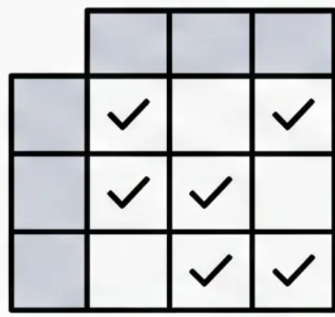
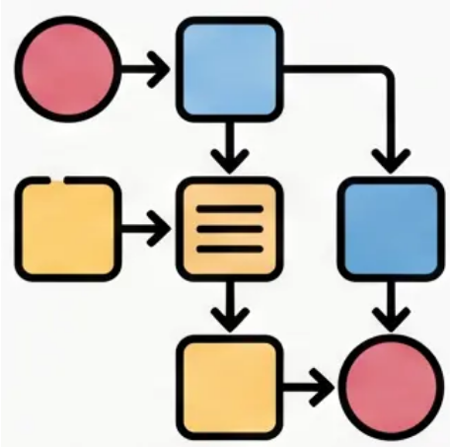


SECTION 9
PROMPT PATTERNS
실무 적용을 위한 4가지 프롬프트 패턴
①
②
③
④
아이디어 카드
선택 매트릭스
의미적 매개변수
팀 단위 관점
9개 카드, 각 source domain 비중복 지정, 최종 산출물 생성 금지
novelty·usefulness· feasibility·risk 기준, 이유 한 줄씩 명시
수정 의도를 parameter 표로 분해, 옵션 선택 후에만 실행
5명에게 고객·기술·비용·반대· 유추 관점 각각 배정
| PUBLIC |

Slide 10







도메인별 적용 사례 및 패턴 변화
도메인별 특화된 AI 협업 패턴의 변화와 실제 적용 사례 분석
기획·분석 도메인
실행·산출물 도메인
리서치: 요약 → 구조화 분해
코딩: 구현 전 아키텍처 대안 비교
논문 요약 직접 요청 대신 claim·반례·적용 가능성 카드로 분해
구현 요청 전 아키텍처 대안 3개·tradeoff·rollback path 비교
슬라이드: 서식 전 narrative 비교
디자인: concept card 먼저, 생성은 나중
PPT 생성 전 narrative 후보 3개·audience별 메시지 먼저 비교
포스터·이미지 생성 전 concept card 탐색 후 선택된 방향만 실행
제품 기획: 기능 → 문제 카드화
회의: 정리 → 결정·미결정 분리
기능 아이디어 직접 요청 대신 사용자 문제·실패 시나리오 카드 선형
회의록 요약 대신 결정·미결정·가정·후속 질문 항목으로 분리 출력
LG Display
| PUBLIC |

Slide 11


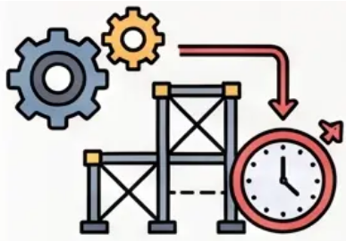





연구의 한계점 및 실무 도입 리스크 / Research Limitations and Risks
연구 및 실무 적용 측면의 제약과 리스크 / Constraints and Risks
[연구 한계점 / RESEARCH LIMITATIONS]
[실무 도입 리스크 / IMPLEMENTATION RISKS]
표본 편향: N=24, CS/IT 집중
스케폴딩 증가 → 속도 손실
단일 직군 소규모 표본으로 일반화 제한
목표 명확한 과제에서는 직접 실행이 더 효율적
단일 과제 도메인 한계
책임 소재 모호성 위험
포스터 생성 외 도메인 적용 가능성 미검증
탐색 구조 도입 시 산출물 ownership 불분명
단기 세션, 장기 효과 불명확
HAICo는 연구용, 상용 미제공
자기보고 학습 지표, 객관적 장기 측정 없음
팀 도입 초기 저항 및 워크플로 복잡화 예상
LG Display

Slide 12

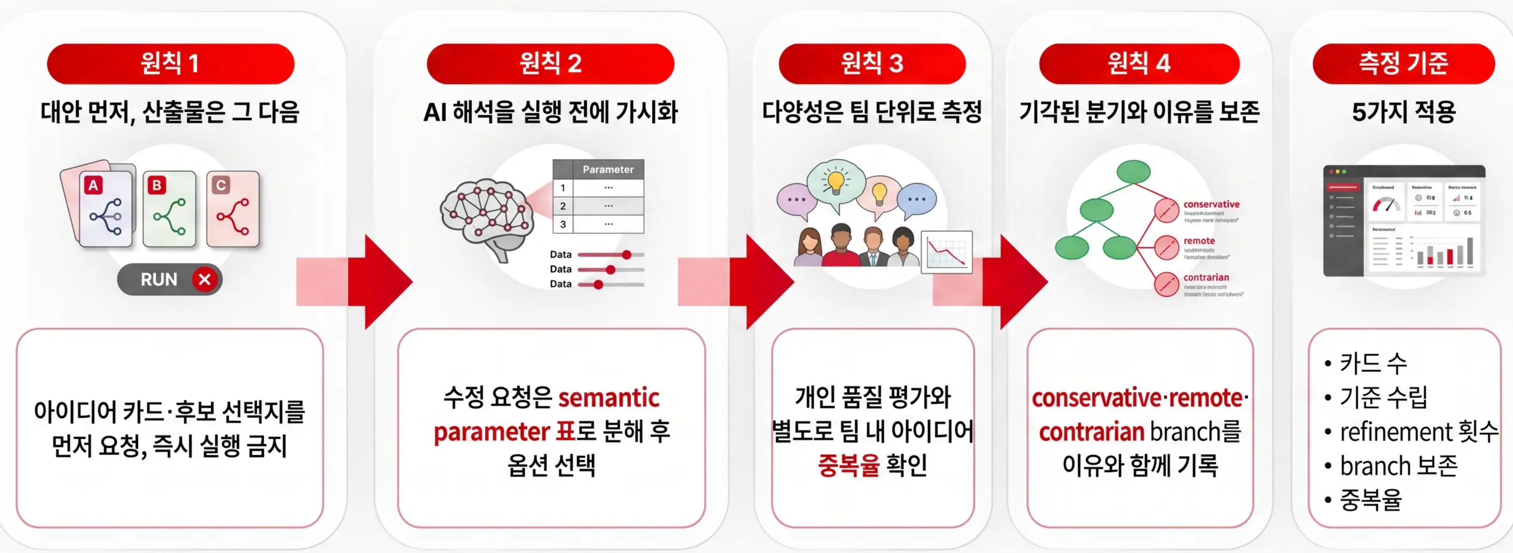

AI 협업 효율화를 위한 4가지 운영 원칙
핵심 4가지 원칙 및 통합 측정 기준
LG Display
| PUBLIC |

